Slide 1
中間発表
2021/10/09
B4 土山雄飛

Slide 2
目次
・研究テーマ、背景、目的
・NURBSについて
・重合パッチ法について
・ノットインサーション、オーダーエレベーションについて
・進捗
・今後の予定

Slide 3
研究テーマ、背景、目的
研究テーマ
重合パッチ法(S-IGA)による3次の基底関数を用いた解析手法の提案
研究背景
・アイソジオメトック解析(Isogeometric Analysis, IGA)^{[1]}
有限要素法(FEM)では設計モデル生成(CAD)→解析モデル生成→解析プログラムに入力という流れ
実際に、解析に費やされている時間は全体の約20％ほどで残りの80％は解析モデル生成などの前処理
FEMの解析モデルはCADデータの近似であり、誤差の原因となる
IGAではCADと同じ幾何学表現(NURBS)を用いている
→円弧等の形状表現が完全に再現可能、解析モデル生成の時間の短縮
さらに、IGAの基底関数は連続性を自在に操作可能
→解析精度の向上が期待できる
これまでは基底関数を2次として解析を行ってきた
[1] Hughes，T.J.R.，Cottrell，J.A. and Bazilevs，Y.，Isogeometric analysis：CAD，finite elements，NURBS，exact geometry and mesh refinement，
Computer Methods in Applied Mechanics and Engineering，Elsevier，Vol.194 (39-41)，2005，pp.4135-4195.

Slide 4
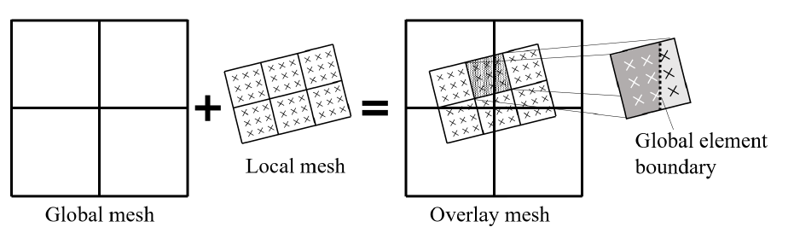
研究テーマ、背景、目的
・重合メッシュ法(S-version Finite Element Method, S-FEM)^{[2]}
航空、自動車などの大規模な構造解析を行う場合、要素数が膨大になり、
解析時間や解析モデル作成の手間が莫大になる
重合メッシュ法は、全体を粗い有限要素法モデルで解析し、応力集中が予想される場所やき裂付近等で
詳細な分割を施したメッシュを用いて解析するマルチスケール手法
本研究では重合メッシュ法の考え方をIGAに応用した
重合パッチ法(S-IGA)を用いている
Example of multiple patches’ model^{[3]}
研究目的
重合パッチ法のグローバルパッチやローカルパッチの基底関数の次数を3次にした数値解析例を示して、ローカルパッチの境界における解の振動問題が解決するかの検証と解析精度の検証を行う
[2] Mote C.D., Global–local finite element, International Journal for Numerical Methods in Engineering, Vol.3,1971, pp.565-574.
[3] 渡辺梨乃, 重合パッチ法(S-version Isogeometric Analysis Method，S-IGA) の提案

Slide 5
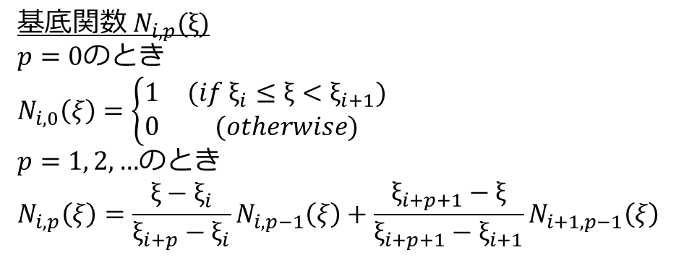
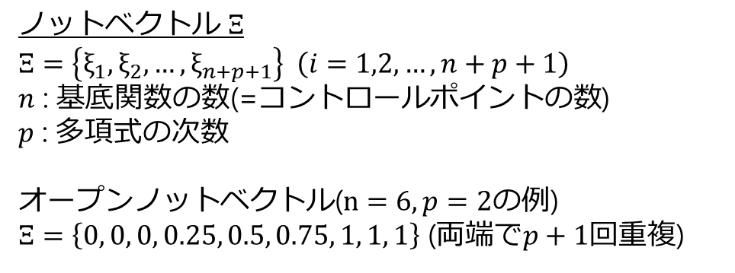
NURBSについて
・Bスプライン
Bスプライン曲線
ノットベクトル $Ξ$
$$Ξ=\left\{ξ_{1},ξ_{2},…,ξ_{n+p+1}\right\} \left(i=1,2,…,n+p+1\right)$$
$n$ : 基底関数の数(=コントロールポイントの数)
$p$ : 多項式の次数
オープンノットベクトル($n=6,p=2$の例)
$Ξ=\left\{0, 0, 0, 0.25, 0.5, 0.75, 1, 1, 1\right\}$ (両端で$p+1$回重複)
基底関数 $N_{i,p}(ξ)$
$p=0$のとき
$$N_{i,0}\left(ξ\right)=\left\{\begin{matrix}1 & (if ξ_{i}≤ξ<ξ_{i+1}) \\ 0 & (otherwise)\end{matrix}\right.$$
$p=1, 2,…$のとき
$$N_{i,p}\left(ξ\right)=\frac{ξ−ξ_{i}}{ξ_{i+p}−ξ_{i}}N_{i,p−1}\left(ξ\right)+\frac{ξ_{i+p+1}−ξ}{ξ_{i+p+1}−ξ_{i+1}}N_{i+1,p−1}\left(ξ\right)$$

